Slide 1
实验二 细胞器的活体染色

Slide 2
实验目的
观察和了解动物活细胞内线粒体、液泡系、高尔基体、内质网、溶酶体、细胞核的形态、结构与分布特点；
掌握细胞器活体荧光标记技术

Slide 3
实验原理
细胞在整个生命过程中进行着多种生命活动，这些都是通过细胞中各种固有的结构及其成分来实现的
真核生物的细胞由多种细胞器组成，探究亚细胞结构和成分在不同细胞中的特点，对了解细胞生命过程具有重要意义
细胞核--细胞的代谢、生长、分化和繁殖
线粒体--能量转换的重要细胞器
叶绿体--植物细胞中能量转换
细胞器的观察：染色法、荧光法，细胞器标记酶活力检测等

Slide 4
实验原理
（一）活体染色
定义：对生活有机体的细胞或组织能着色，但又不影响或较少影响细胞的正常生命活动一种染色方法
方法：利用无毒或毒性较小的专一性染色剂对细胞内某些结构或组分以天然状态显示出来
目的：显示生活细胞内的某些结构，而不影响细胞的生命活动和产生任何理化变化以致引起细胞死亡
用途：1）显示细胞中某一特定形态结构（如线粒体、细胞核等）；2）可判断细胞存活情况；3）判定细胞生理、病理状态

Slide 5
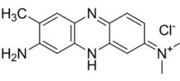
（二）常用活体染色剂、荧光标记剂
詹纳斯绿B---线粒体的专一活性染色剂
呈碱性，具有脂溶性，能穿过细胞膜而进入细胞，并通过其结构中带有正电荷的染色基团结合到负电性的线粒体内膜上
内膜的细胞色素氧化酶系使染料保持氧化状态，呈现蓝绿色，而在胞质内，染料被还原成无色
中性红--液泡系的专一性活体染色剂
液泡系是细胞内由单层膜包裹的小泡，包括高尔基复合体、溶酶体、内质网、转运泡、吞噬泡等
在细胞处于生活状态时，中性红只将液泡系（尤其是液泡和溶酶体）染成红色，细胞质和细胞核不被染色，这可能与液泡中的某些蛋白质有关
中性红可作为荧光染料来标记液泡和溶酶体，其最大激发波长为541nm，最大发射波长为640nm。

Slide 6
罗丹明123是一种阳离子荧光染料。活体线粒体能产生膜电位，吸引罗丹明123进入线粒体，特异性标记线粒体。罗丹明123的最大激发波长为504nm，最大发射波长为534nm.
Hoechst 33258是一种水溶性可以穿透细胞膜的非嵌入性蓝色荧光染料，对细胞的毒性较低，它结合的DNA的A-T富集区域，用于普通的细胞核染色或常规的DNA染色。
Hoechst 33258的最大激发波长为346nm，最大发射波长为460nm；Hoechst 33258与双链DNA结合后的最大激发波长为352nm，最大发射波长为461nm
Hoechst 33342的最大激发波长为346nm，最大发射波长为460nm；Hoechst 33342和双链DNA结合后，最大激发波长为350nm，最大发射波长为461nm

Slide 7
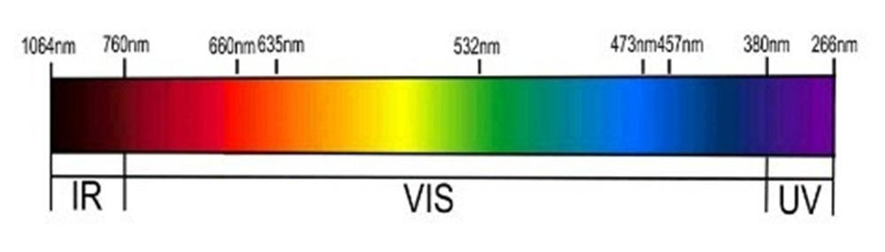
770～622nm，红色； 622～597nm，橙色；
597～577nm，黄色； 577～492nm，绿色；
492～455nm，蓝靛色； 455～390nm，紫色。

Slide 8
实验步骤
1 培养细胞线粒体
培养的Hela细胞接种于无菌盖片，24~48h后生长为单层
取细胞盖片1张，用PBS液漂洗３次，除去细胞表面培养液和杂质，滤纸吸去液体。
两个操作二选一
A.盖玻片细胞面朝上置于载玻片上，将詹纳斯绿染液滴于盖玻片上，染色10-15min
B．盖玻片细胞面朝下，两侧用头发丝支撑，放置于詹纳斯绿染液的载玻片上，染色10-15min
PBS液小心漂洗盖玻片５次，去除残留染色液，滤纸吸去多余液体
光学显微镜镜下观察

Slide 9
实验步骤
2 培养细胞溶酶体等液泡系
培养的Hela细胞接种于无菌盖片，24~48h后生长为单层
取细胞盖片1张，用PBS液漂洗３次，除去细胞表面培养液和杂质，滤纸吸去液体。
两个操作二选一
A.盖玻片细胞面朝上置于载玻片上，将1/3000中性红液滴于盖玻片上，染色10-15min
B．盖玻片细胞面朝下，两侧用头发丝支撑，放置于滴有1/3000中性红液的载玻片上，染色10-15min
PBS液小心漂洗盖玻片５次，去除残留染色液，滤纸吸去多余液体
光学显微镜镜和荧光显微镜下观察，激光波长541nm左右（？光）

Slide 10
实验步骤
3 荧光法观察培养细胞线粒体
培养的Hela细胞接种于无菌盖片，24~48h后生长为单层
取细胞盖片1张，用PBS液漂洗３次，除去细胞表面培养液和杂质，滤纸吸去液体。
将细胞盖片浸入罗丹明123工作液中，室温孵育10min。
用PBS（pH7.4， 含Ca²⁺, Mg²⁺）漂洗3次
将细胞爬片放在载玻片上
光学显微镜镜和荧光显微镜下观察。激光波长504nm左右（？光）

Slide 11
实验步骤
4 细胞核活体染色与观察
去除细胞培养液，将细胞爬片用PBS（pH7.4， 含Ca2+, Mg2+）漂洗3次
将细胞盖片浸入Hoechst 33258溶液中，室温孵育10-30min。
用PBS（pH7.4， 含Ca2+, Mg2+）漂洗细胞爬片3次
将细胞爬片放在载玻片上
光学显微镜和荧光显微镜观察，激发波长352nm左右（？光）

Slide 12
注意事项
本实验是活体染色，在实验的整个过程中，应注意保持标本的活体状态
当细胞死亡或开始死亡时，随着酶的失活，细胞质和细胞核也被染色
取材时要注意做到准确、快速
詹纳斯绿有微弱毒性，染色时间过长，有可能导致线粒体形成空泡，在操作中应加以注意

Slide 13
